Slide 1
第三届重味物理与量子色动力学研讨会-南开大学
$在QCD中精确计算B→V过程$的形状因子
高婧
中国科学院高能物理研究所
合作者：吕才典研究员、沈月龙教授、王玉明教授和魏焰冰博士后
Jing Gao et al.Physical Review D 101 (2020) 7,074035
Jing Gao
IHEP 2021.5.3
1/39

Slide 2
目录
引言
理论框架
结果与讨论
总结与展望
Jing Gao
IHEP 2021.5.3
2/39

Slide 3
目录
引言
理论框架
结果与讨论
结论与展望
Jing Gao
IHEP 2021.5.3
3/39

Slide 4
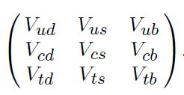
研究动机
CKM 矩阵
参数化CKM 矩阵 (3+1)
${\text{混合}角 S}_{13}≪S_{23}≪S_{12}≪1$
$δ 是$ CP破坏相位
PHYSICAL REVIEWD 98, 030001 (2018)
Jing Gao
IHEP 2021.5.3
4/39

Slide 5
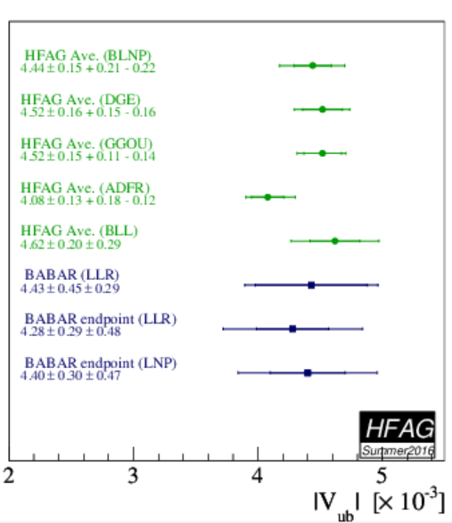
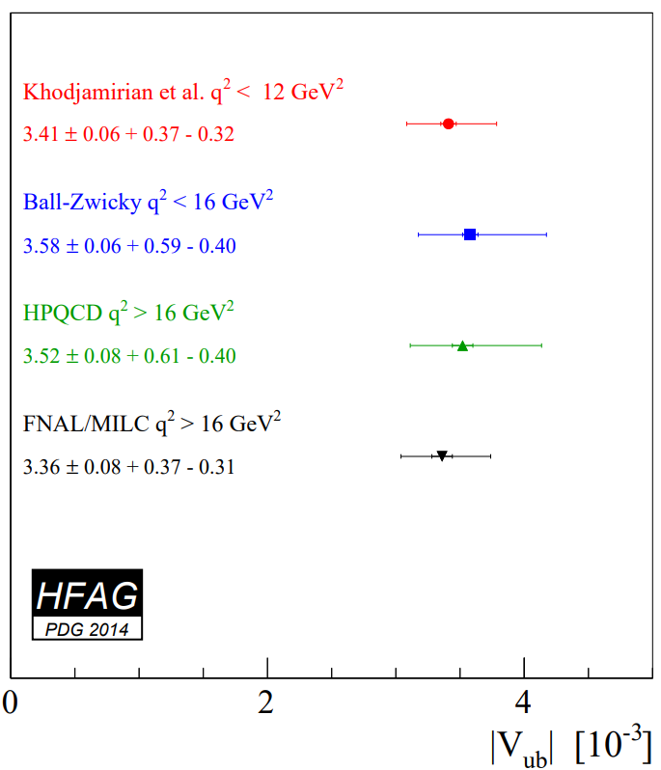
研究动机
|$V_{ub}$| Puzzle ???
遍举过程
单举过程
2020 PDG
HFAG
Jing Gao
IHEP 2021.5.3
5/39

Slide 6
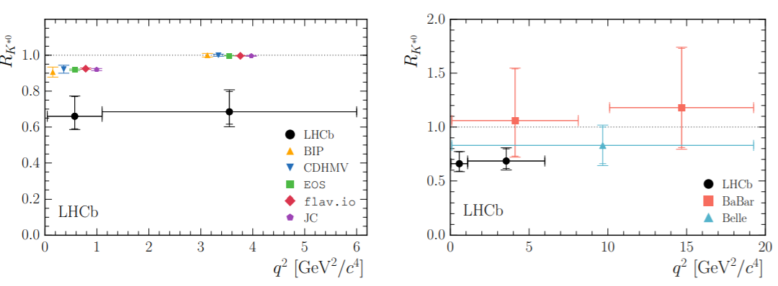
研究动机
FCNC过程中 的反常现象
$R_{K}^{∗}$ 用来检验轻子的普适性
暗示了新物理信号的存在或者忽略了QCD动力学的修正效应
需要更多的实验数据和理论计算
LHCb-PAPER-2017-013, arXiv:1705.05802v2
Jing Gao
IHEP 2021.5.3
6/39

Slide 7
重到轻形状因子
定义
包含强相互作用的信息
在因子化理论中作为非微扰参数
M. Beneke and T. Feldmann, Nucl. Phys. B 592 (2001)
抽取CKM 矩阵|$V_{ub}$|
从
B介子的稀有衰变
例如
抽取超出标准模型的新物理信息
A. J. Buras, J. Girrbach-Noe, C. Nieho and D. M. Straub, JHEP 1502 (2015)
Jing Gao
IHEP 2021.5.3
7/39

Slide 8
理论方法
在低能反冲区域:
LQCD 和 HQET
R. R. Horgan, Z. Liu, S. Meinel and M. Wingate, PoS LATTICE 2014 (2015)
在高能反冲区域:
QCDF
M. Beneke and T. Feldmann, Nucl. Phys. B (2001) [hep-ph/0008255]
SCET
F. De Fazio, T. Feldmann and T. Hurth, Nucl. Phys. B 733 (2006) [hep-ph/0504088]
F. De Fazio, T. Feldmann and T. Hurth, JHEP 0802 (2008) [arXiv:0711.3999 [hepph]]
M. Beneke and T. Feldmann, Nucl. Phys. B 685 (2004) [hep-ph/0311335]
LCSR
P. Ball and V. M. Braun, Phys. Rev. D 58 (1998) 094016 [hep-ph/9805422]
A. Khodjamirian, T. Mannel and N. Oen, Phys. Rev. D 75 (2007) 054013 [hepph/0611193]
Jing Gao
IHEP 2021.5.3
8/39

Slide 9
我们做了什么？
建立SCET sum rule (SCET+LCSR)理论框架，计算 NLO 修正下形状因子
在树图阶计算两粒子和三粒子B 介子 LCDA对形状因子幂次修正效应
Jing Gao
IHEP 2021.5.3
9/39

Slide 10
目录
引言
理论框架
结果与讨论
结论与展望
Jing Gao
IHEP 2021.5.3
10/39

Slide 11
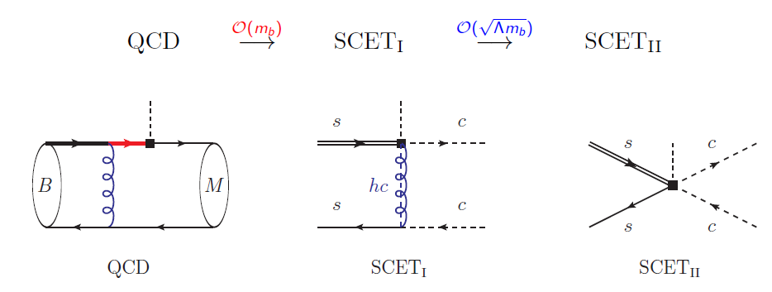
$B→V$形状因子的因子化
从 QCD 到 ${SCET}_{I}$ 算符 : 将硬的能标积分掉, 得到硬函数
从${SCET}_{I}$算符到${SCET}_{II}$算符:将硬共线的能标积分掉, 得到 jet function
M. Beneke and D. S. Yang, Nucl. Phys. B 736 (2006)
Jing Gao
IHEP 2021.5.3
11/39

Slide 12
SCET中的形状因子
在QCD中,形状因子的定义：
$$→V(q^{2})$$
$$→ A_{0 }, A_{1}, A_{2}$$
$$→ T_{1 }, T_{2}, T_{3}$$
在SCET中定义4个有效形状因子：
M. Beneke and D. S. Yang, Nucl. Phys. B (2006)
Jing Gao
IHEP 2021.5.3
12/39

Slide 13
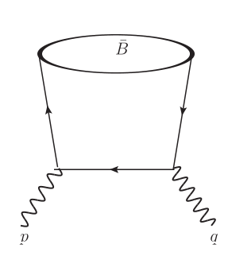
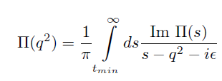
夸克层次上的关联函数
两点关联函数
矢量介子内插流
重到轻弱流
在深欧空间下计算, $p^{2}<0$
在$大反冲区域下计算 q^{2}={(p_{B}−p)}^{2}$
$沿着光锥方向展开{ x}^{2}=0$
色散关系
将结果从深欧空间解析延拓到物理空间
PIETRO COLANGELO, ALEXANDER KHODJAMIRIAN, arXiv:hep-ph/0010175v1
Jing Gao
IHEP 2021.5.3
13/39

Slide 14
强子层次上的关联函数
强子矩阵元定义：
插入一套完整的强子态
表示成基态和激发态以及共振态的贡献之和
矢量介子$衰变常数{ f}_{V}$
重到轻的形状因子$F_{B→V}$
PIETRO COLANGELO, ALEXANDER KHODJAMIRIAN, arXiv:hep-ph/0010175v1
Jing Gao
IHEP 2021.5.3
14/39

Slide 15
LCSR中的技术方法
夸克-强子对偶性假设
有效阈值
强子层次激发态和连续谱的贡献与夸克层次相互抵消
Borel 变换
$$→$$
Borel 质量
指数压低激发态和连续谱的贡献
减小对偶假设的敏感度
PIETRO COLANGELO, ALEXANDER KHODJAMIRIAN, arXiv:hep-ph/0010175v1
Jing Gao
IHEP 2021.5.3
15/39

Slide 16
需要注意的两个问题
D维$下γ_{5}的$问题
无良好定义
Naive Dimensional Regularization
The ‘t Hooft - Veltman Rules
evanescent operator
投影到物理算符
Andrzej J. Buras, arXiv:hep-ph/9806471v1
重求和
避免出现大Log，例如:
利用$重整化群方程对硬函数做重求和 { μ}_{h}→μ (\sqrt{m_{b}Λ})$
R. J. Hill, T. Becher, S. J. Lee and M. Neubert, JHEP
Jing Gao
IHEP 2021.5.3
16/39

Slide 17
幂次修正
Subleading power 修正
LP @ NLO $\sim$NLP @ LO
两粒子高扭度的B 介子 LCDA
$g_{B}^{+}, g_{B}^{−}$ 是扭度为4和5的B 介子 LCDA
H. Kawamura, J. Kodaira, C. F. Qiao and K. Tanaka, Phys. Lett. B 523 (2001)
Jing Gao
IHEP 2021.5.3
17/39

Slide 18
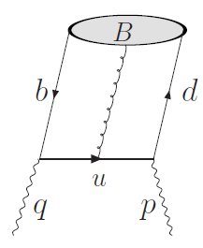
NLP的幂次修正
胶子背景场中的夸克传播子
I. I. Balitsky and V. M. Braun, Nucl. Phys. B 311 (1989)
三粒子高扭度的B 介子 LCDA
!!! 达到扭度为6的精度
V. M. Braun, Y. Ji and A. N. Manashov, JHEP 1705 (2017)
Jing Gao
IHEP 2021.5.3
18/39
Notes:
强调形状因子

Slide 19
目录
引言
理论框架
结果与讨论
结论与展望
Jing Gao
IHEP 2020.10.28
19/39

Slide 20
理论参数输入
总的形状因子：
B 介子 LCDA的两个模型：
B 介子 LCDAs 是非微扰输入参数
Exponential model
Local-duality model
衰变常数: $f_{B} ,$ $f_{V,∥ ,}$ $f_{V,⊥}$
LCSR 参数 : $S_{0} , M^{2}$
C. D. Lv, Y. L. Shen, Y. M. Wang and Y. B. Wei, JHEP
Jing Gao
IHEP 2021.5.3
20/39

Slide 21
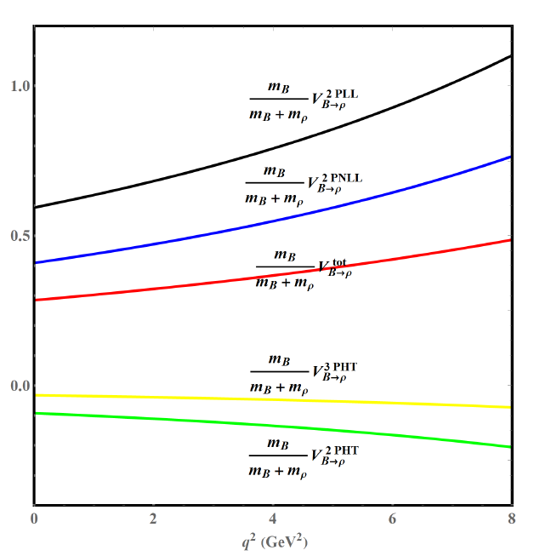
形状因子的NLO 和 NLP修正
$LP@NLO−LP@LO$
$$∼\left(25−30\right)\%$$
$\frac{2PHT@LO }{2PNLO}∼$
(20-30)%
3PHT 对于横向极化和纵向极化的矢量粒子形状因子分别给出 $𝒪\left(10\%\right)和 𝒪\left(2\%\right)$的修正
Jing Gao
IHEP 2021.5.3
21/39

Slide 22
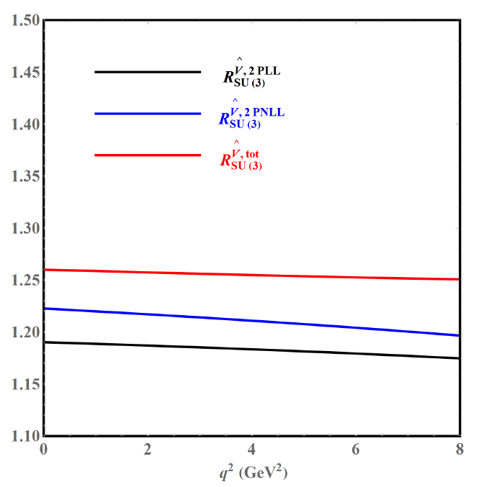
SU(3) 味道对称性破坏
考虑轻夸克的质量
SU(3) symmetry 修正
对于横向极化和纵向极化的矢量粒子形状因子分别给出25% 和 40%的修正
NLP 下SU(3) symmetry 效应的修正非常小
Jing Gao
IHEP 2021.5.3
22/39

Slide 23
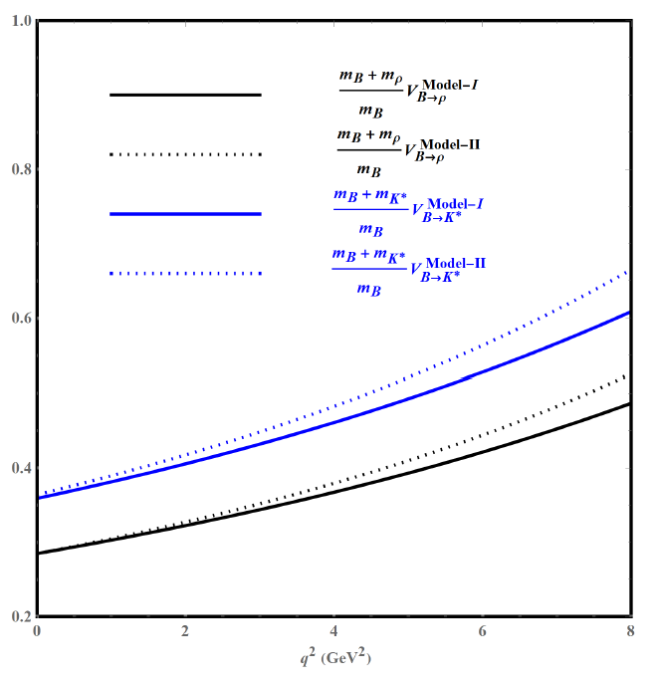
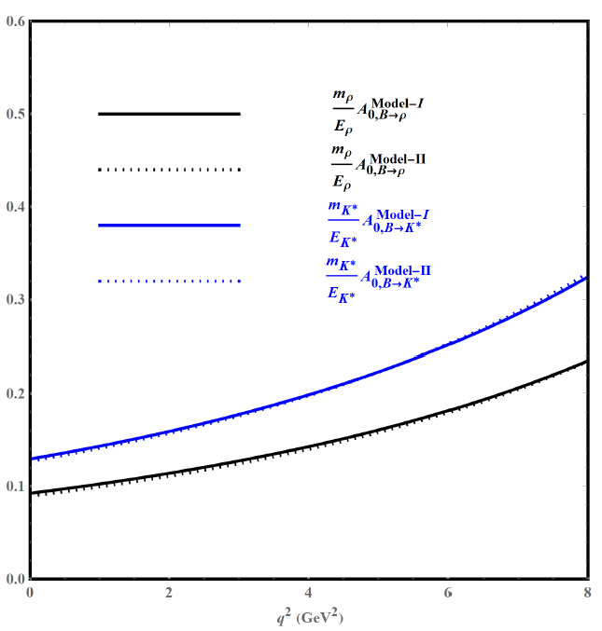
形状因子的模型依赖性
I : exponential model II : local dual model
$B→ρ,K^{∗}$形状因子
Jing Gao
IHEP 2021.5.3
23/39

Slide 24
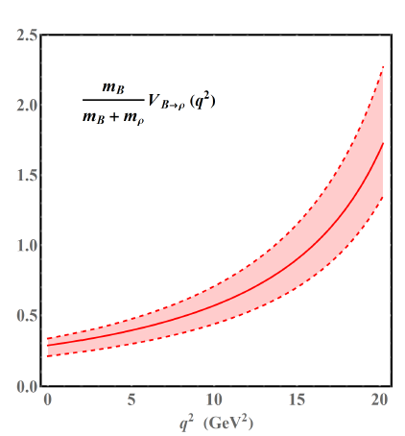
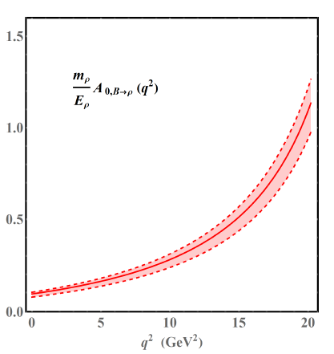
全动量空间B $→ρ$ 的形状因子
BCL version 的z-series 展开
Jing Gao
IHEP 2021.5.3
24/39

Slide 25
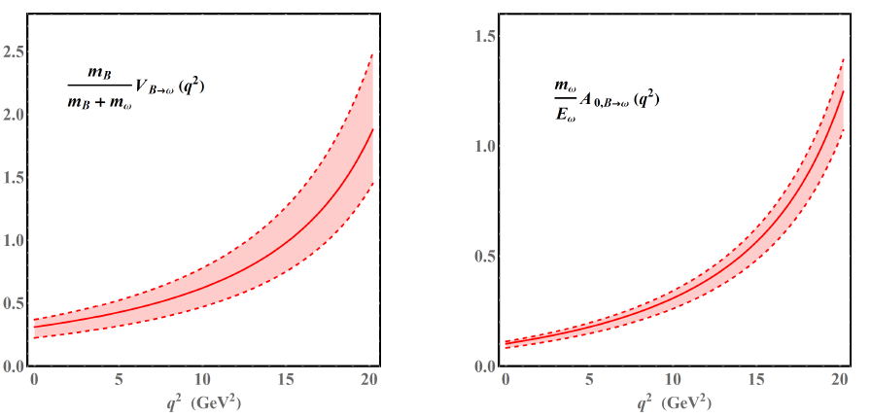
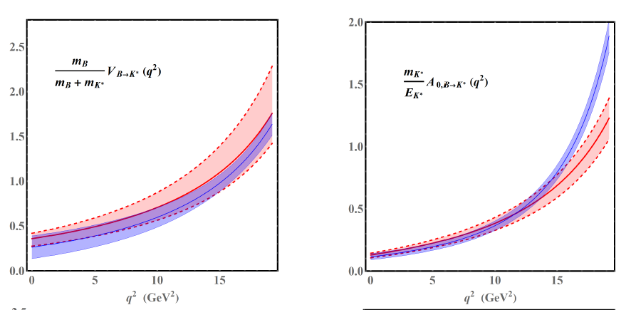
全动量空间B $→ω,K^{∗}$的形状因子
Jing Gao
IHEP 2021.5.3
34/39

Slide 26
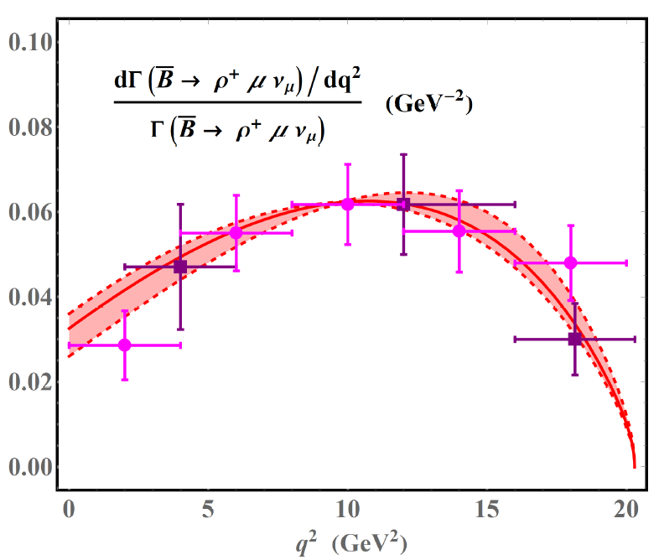
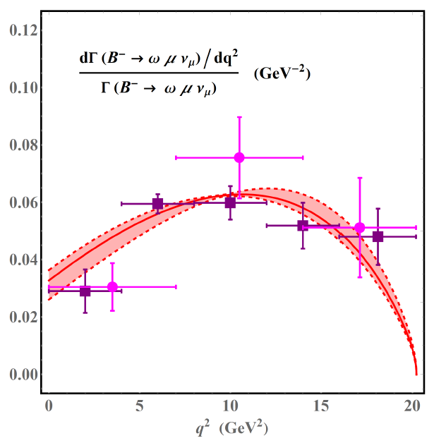
半轻衰变 $B→\left(ρ,ω\right)l\overline{υ_{l}}$
抽取 CKM 矩阵元|$V_{ub}$|
Jing Gao
IHEP 2021.5.3
26/39

Slide 27
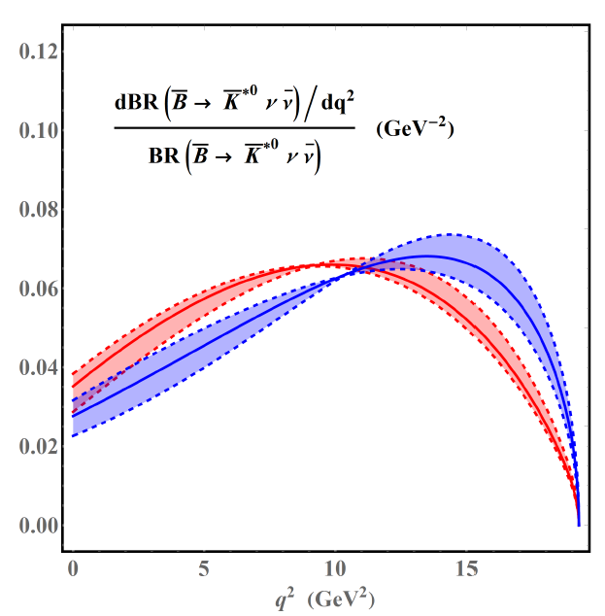
稀有$衰变B→K^{∗}ν_{l}\overline{ν_{l}}$
对比未来Belle II 的实验数据
理解强相互作用机制
寻找在暗物质背景下引入的exotic particle X
J. Buras, J. Girrbach-Noe, C. Nieho and D. M. Straub,
JHEP (2015) [arXiv:1409.4557 [hep-ph]]
Jing Gao
IHEP 2021.5.3
27/39

Slide 28
目录
引言
理论框架
结果与讨论
结论与展望
Jing Gao
IHEP 2021.5.3
28/39

Slide 29
总结与展望
$\text{SCET} \text{sum} \text{rule}框架下B→ρ,ω,K^{∗}$ 形状因子
LP@NLO 修正
轻夸克的贡献没有被压低
NLP@LO : 高扭度 B meson LCDA 的修正直到 twist-6
CKM 矩阵元
$预测B介子稀有衰变中的∆BR和∆F_{L}$
希望能够熟炼掌握NNLO的修正计算
能够将研究B介子的理论方法推广到B重子的研究中
Jing Gao
IHEP 2021.5.3
29/39

Slide 30
Thanks for your attention !

Slide 31
SCET的基本概念
有效场论:
将不同的能标分开
用合适的技术去处理不同能标下的贡献
T. Bechera, A. Broggiob, A. Ferrogliac, arXiv:1410.1892v2
SCET (软共线有效理论) :
解决多能标的问题
将给出红外发散的共线标度和软标度分离出来
采用了有效拉式量的方法
T. Bechera, A. Broggiob, A. Ferrogliac, arXiv:1410.1892v2
Jing Gao
IHEP 2021.5.3
11/39

Slide 32
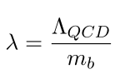
SCET的基本概念
Power counting
$B→V$ 过程中矢量介子的动量:
在光锥坐标系下
$$n_{μ}$$
and 是定义的沿光锥方向和背离光锥方向的两个基矢
$${\overline{n}}_{μ}$$
Power counting scheme:
硬共线的动量:
在SCET中的场:
R. J. Hill, T. Becher, S. J. Lee and M. Neubert, JHEP 0407 (2004)
Jing Gao
IHEP 2021.5.3
12/39
Notes:
，

Slide 33
LCSR的基本概念
LCSR (光锥求和规则)
QCD sum rule 技术 + 硬遍举过程的扭度展开
计算不同的强子跃迁形状因子
优势：
两点的关联函数$→$避免双重的色散关系
算符乘积展开在 $x^{2}=0$ $→$避免了由于截断而导致诸多的问题
同时考虑硬散射贡献和软贡献
PIETRO COLANGELO, ALEXANDER KHODJAMIRIAN, arXiv:hep-ph/0010175v1
Jing Gao
IHEP 2021.5.3
15/39

Slide 34
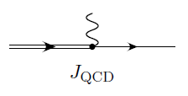
在 LP 下$的形状因子ξ_{∥}(n⋅p)$
QCD 到 ${\text{SCET}}_{I}$
${\text{SCET}}_{I}$ 表象下的关联函数
R. J. Hill, T. Becher, S. J. Lee and M. Neubert, JHEP 0407 (2004)
Jing Gao
IHEP 2021.5.3
19/39

Slide 35
在 LP 下$的形状因子ξ_{∥}(n⋅p)$
单圈 ${\text{SCET}}_{I}$ 的费曼图
$$=$$
幂次压低的内插流
A-type SCET 算符
Jing Gao
IHEP 2021.5.3
20/39

Slide 36
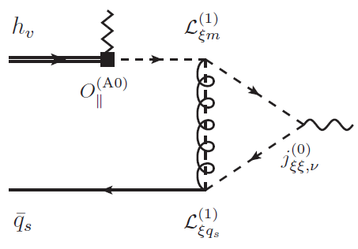
在 LP 下$的形状因子ξ_{∥}(n⋅p)$
$$=$$
次领先幂次的SCET拉式量
轻夸克的质量贡献
Jing Gao
IHEP 2021.5.3
21/39

Slide 37
在 LP 下$的形状因子ξ_{∥}(n⋅p)$
${SCET}_{I}$ 到 ${SCET}_{II}$
${\text{SCET}}_{II}$ 表象下的关联函数
积分掉硬共线标度
jet function $J_{∥}$
R. J. Hill, T. Becher, S. J. Lee and M. Neubert, JHEP 0407 (2004)
Jing Gao
IHEP 2021.5.3
22/39

Slide 38
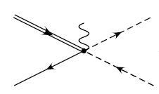
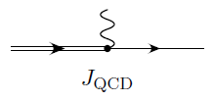
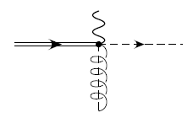
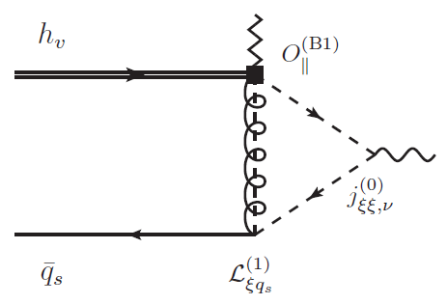
在 LP 下$的形状因子Ξ_{∥}(n⋅p)$
QCD 到 ${\text{SCET}}_{I}$ 到 ${\text{SCET}}_{II}$
${\text{SCET}}_{I}$表象下的关联函数
R. J. Hill, T. Becher, S. J. Lee and M. Neubert, JHEP 0407 (2004)
Jing Gao
IHEP 2020.10.28
23/39

Slide 39
在 LP 下$的形状因子{ξ(Ξ)}_{⊥}(n⋅p)$
QCD到${\text{SCET}}_{I}$到${\text{SCET}}_{II}$
横向极化的矢量介子的内插流
重到轻的弱流匹配到A-type 算符 (B-type 算符)
SCET表象下的关联函数
$ξ_{⊥}$:
$Ξ_{⊥}$:
$Π :$ jet function $⨂$ B meson LCDA
Jing Gao
IHEP 2021.5.3
24/39

